Slide 1


SPENDLY

Slide 2
АВТОРИ
00
SPENDLY
SPENDLY
Борис Милев
Николай Калашник

Slide 3
ЦЕЛТА НИ
01
Да предоставим интуитивно и достъпно мобилно приложение, което улеснява потребителите в
управлението на личните финанси чрез:
автоматизирано сканиране на касови бележки
съхранение на данни от касови бележки
елиминира нуждата от ръчно въвеждане на данни
предлага удобен начин за проследяване на разходите
SPENDLY
SPENDLY

Slide 4









ТЕХНОЛОГИИ
02
SPENDLY
SPENDLY

Slide 5
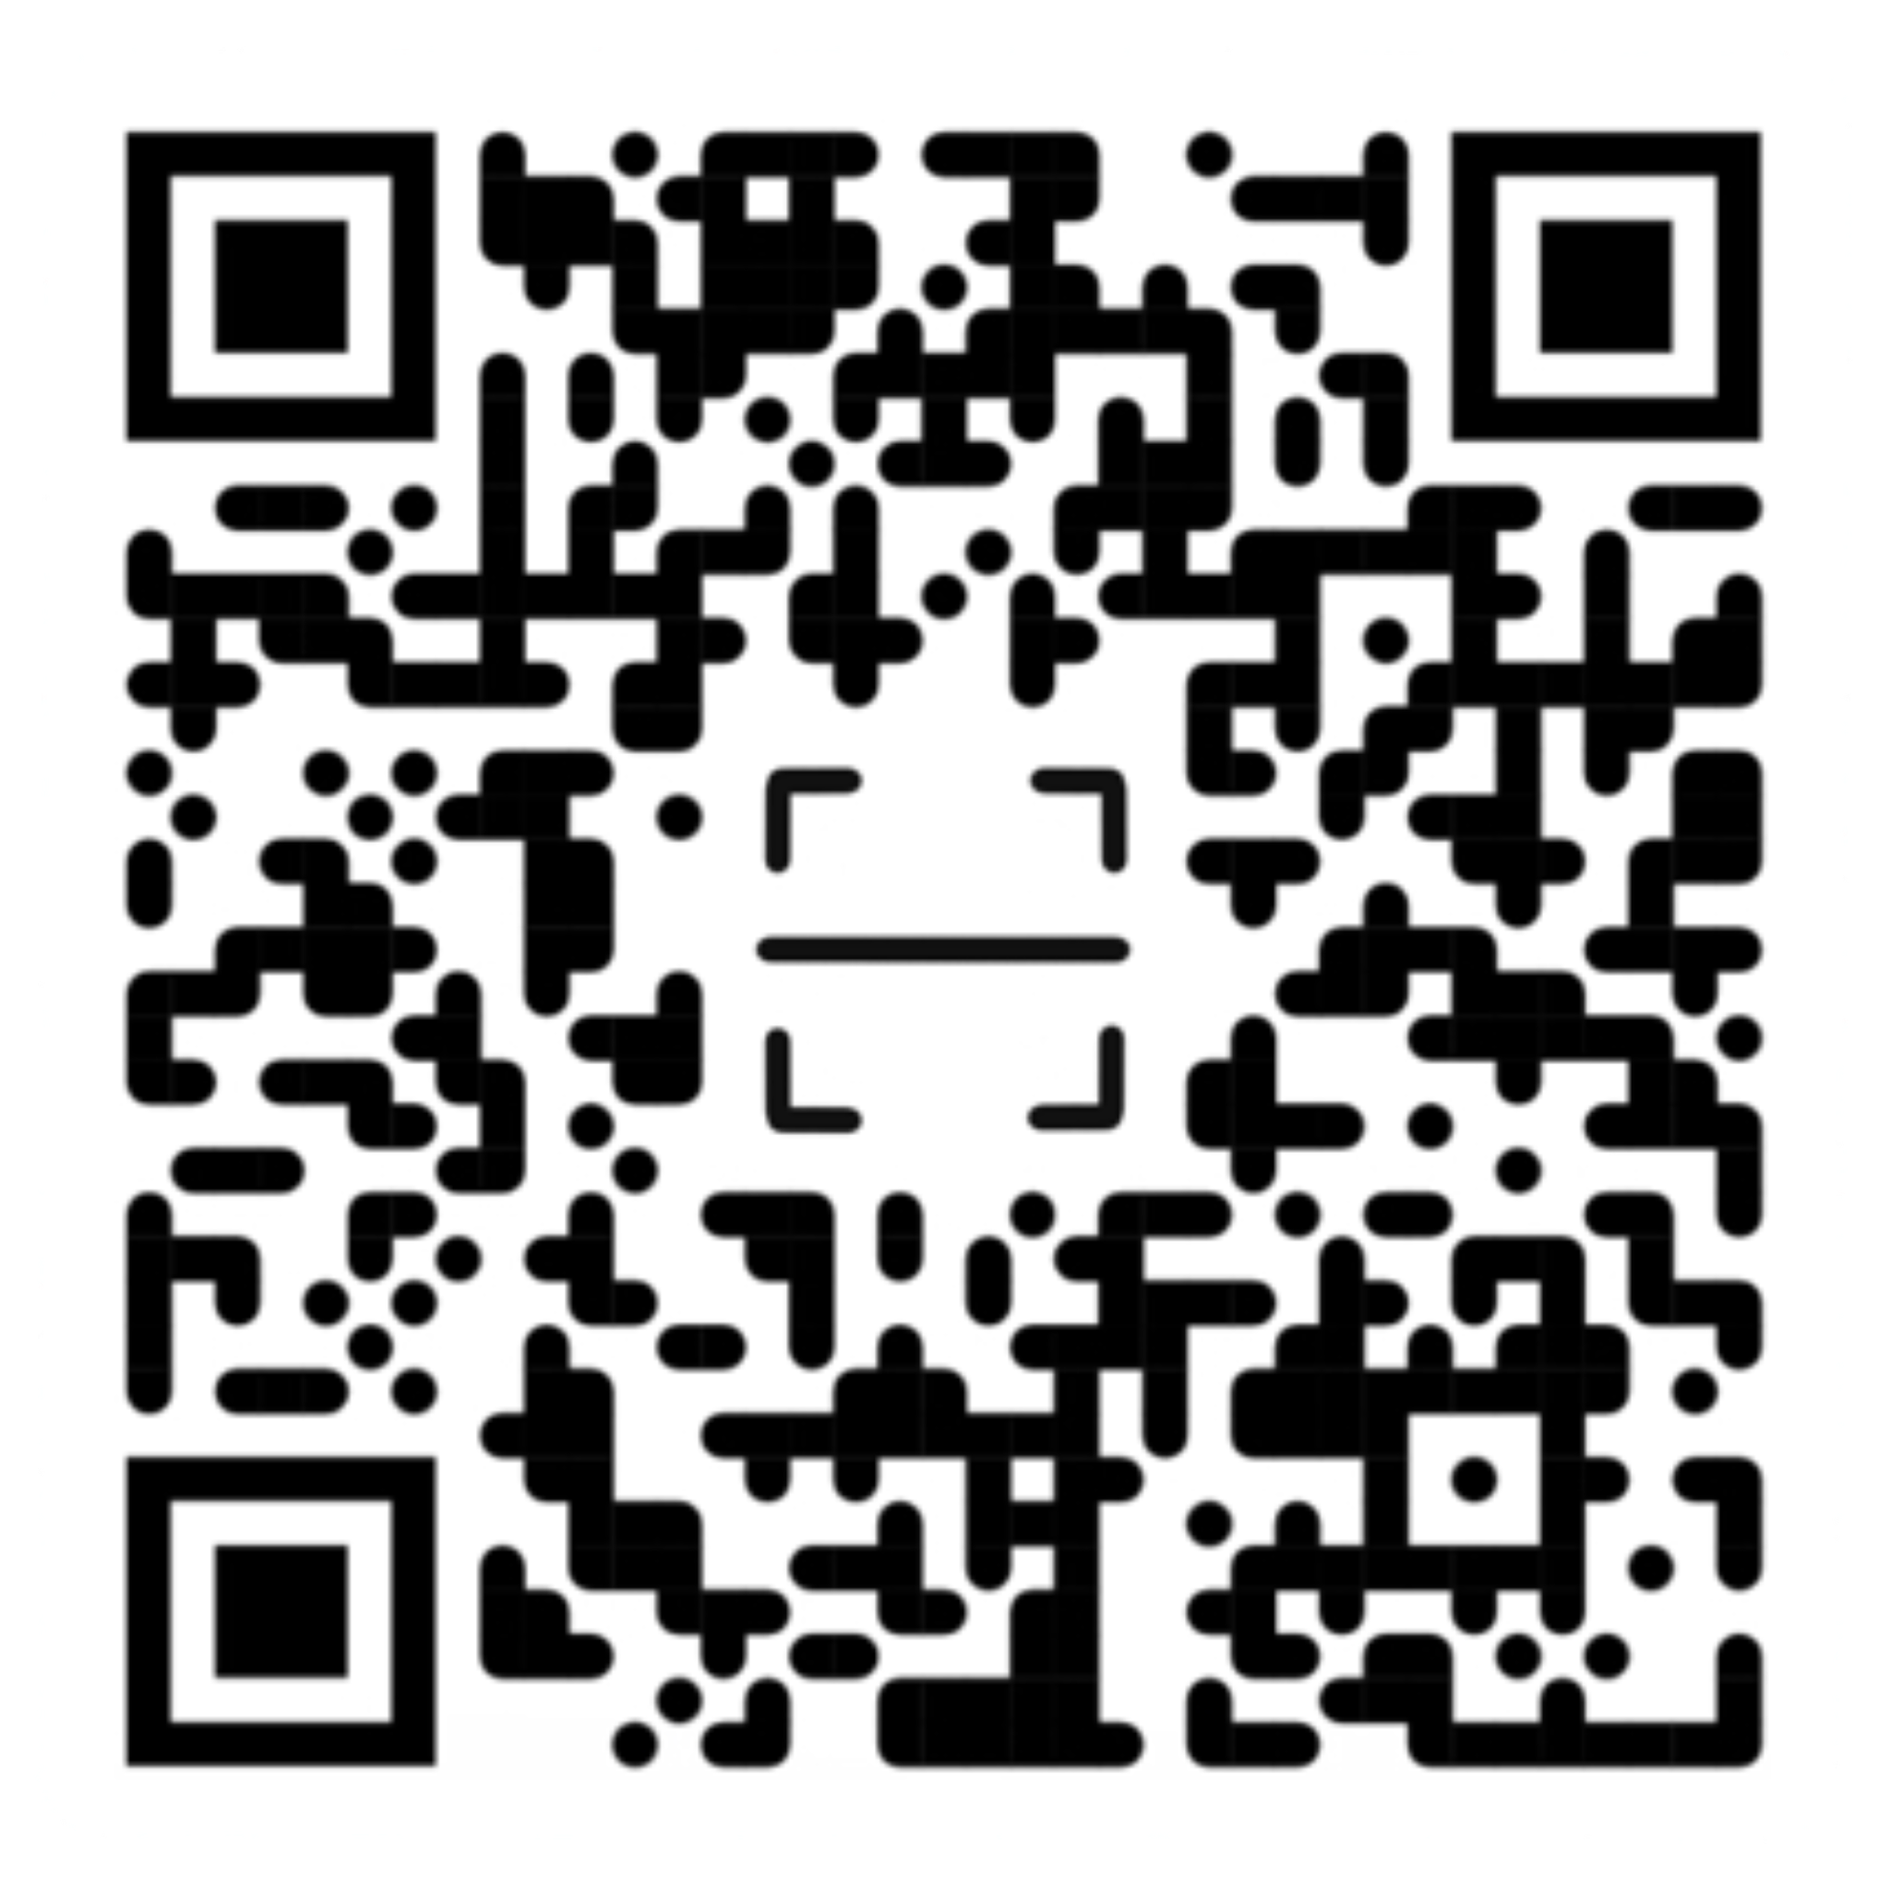
LANDING PAGE НА ПРИЛОЖЕНИЕТО
03
SPENDLY
SPENDLY

Slide 6
04
БЪДЕЩИ ПЛАНОВЕ
Съхранение на снимка на бележката и генериране на индивидуален QR код:
Автоматично генериране на графи и статистики:
Връзка с банков акаунт/карта:
Подобряване на дизайна:
Оптимизация на приложението:
SPENDLY
SPENDLY

Slide 7
ЗАКЛЮЧЕНИЕ
ЗАКЛЮЧЕНИЕ
05
Спендли предлага удобно решение за управление на разходите, като автоматизира процеса на събиране и съхранение на касови бележки. Приложението вече е в процес на тестване от ограничен брой потребители, като резултатите показват значително улеснение при проследяването на разходите. В бъдеще има възможност за добавяне на функционалности като автоматично генериране на графики на разходите и интеграция с други финансови приложения.​
SPENDLY
SPENDLY

Slide 8
БЛАГОДАРИМ ЗА ВНИМАНИЕТО!

